Slide 1

Туберкулез кишечника, брюшины и брыжеечных лимфатических узлов.
Выполнил:
студент 22 группы V курса
Лечебного факультета
Кривов Иван Александрович

Slide 2

Коллеги!!!

Slide 3
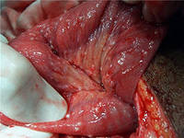
Туберкулез кишечника

Slide 4
Различают 3 формы туберкулеза кишечника:
1) первичный;
2) вторичный;
3) гиперпластический подвздошно-слепокишечный туберкулез.

Slide 5
Первичный туберкулез кишечника
Туберкулезная инфекция может проникнуть в кишечник тремя путями:

Slide 6
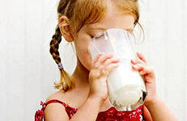
1) через молоко туберкулезных коров, которое давалось ребенку без предварительного кипячения;

Slide 7
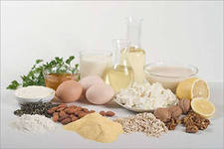
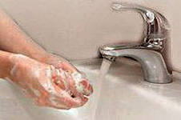
2) через пищевые продукты или жидкости, посуду, инфицирован- ную МБТ и др., принадлежащие бациллярным больным, не соблюда- ющим личную гигиену;

Slide 8
3) возможна гематогенная диссеминация МБТ из первичного фокуса в легких, в лимфоузлах.

Slide 9
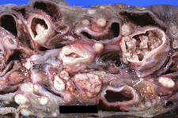
Первичный туберкулезный фокус может быть в лимфатическом узле кишечника или брыжейке.

Slide 10
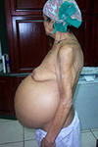
По мере развития заболевания узлы
увеличиваются, становятся мягкими, и их содержимое может про-
никнуть в брюшную полость. В результате накапливается свободная
жидкость (асцит) и возникает вздутие живота.

Slide 11
В других случаях узлы не разрушаются, а сливаются, вызывая слипание петель кишечника. Это может причинять боль и вызывать приступы непроходимости кишечника. Непроходимость кишечника может стать полной.
В результате слипания петель формируются массивные образования, которые можно прощупать через брюшную стенку.

Slide 12
Туберкулез может поражать лимфатические узлы органов таза, а у женщин в туберкулезный процесс вовлекаются фаллопиевы трубы и яичник. В результате этого процесса может возникнуть бесплодие.

Slide 13
Вторичный туберкулез кишечника
Вторичные формы абдоминального туберкулеза возникают в тех случаях, когда МБТ проникают в кишечник посредством заглатыва-
ния слюны и мокроты больными при поражении легких. МБТ инфицируют стенку кишечника, преимущественно подвздошную кишку, и
вызывают изъязвления и свищи. Инфекция может распространяться в брюшную полость и стать причиной асцита.

Slide 14
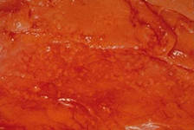
Туберкулез брюшины

Slide 15
Этиология
гематогенная диссеминации,
осложнение локальных форм лимфаденита, туберкулеза других
органов брюшной полости и таза.

Slide 16
Клиника
в начальном периоде не выражены, интоксикация отсутствует. В дальнейшем при появлении экссудата обнаруживаются признаки интоксикации, диспепсия, снижается масса тела.

Slide 17
Выделяют;
Слипчивая (адгезивная) форма:
Узловато-опухолевая форма:

Slide 18
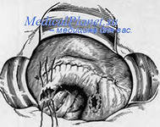
Слипчивая (адгезивная) форма

Slide 19
Слипчивая (адгезивная) форма
Интоксикация:
Диспепсия:
Частичная кишечная
непроходимость:

Slide 20
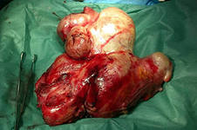
Узловато-опухолевая форма:

Slide 21
Узловато-опухолевая форма:
Интоксикация:
Формированием конгломератов в брюшной полости из спаянных петель кишок, сальника,
осумкованный экссудат с симптомами частичной кишечной непроходимости.

Slide 22
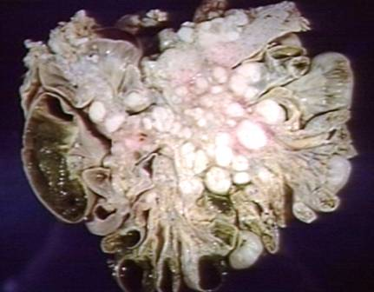
Туберкулез брыжеечных лимфатических узлов

Slide 23
Туберкулез брыжеечных лимфатических узлов
Течет в двух фазах:
Инфильтративная фаза:
Казеозно-некротическая фаза:

Slide 24
Инфильтративная фаза
воспалительная инфильтрация в мезентериальных лимфатических узлах без выраженных перифокальных явлений и симптомов интоксикации:

Slide 25
Казеозно-некротическая фаза
увеличение лимфатических узлов;
перифокальная реакция;
вовлечение в процесс брюшины.

Slide 26
Общие клинические симптомы туберкулеза кишечника, брюши- ны брыжеечных лимфатических узлов:

Slide 27
1. Интоксикация: потеря аппетита, массы тела, лихорадка, ночные
поты; диарея; отсутствие менструаций.
2. Боль в животе (часто неопределенная).
3. Наличие образований в брюшной полости (при пальпации часто имеющих мягкую консистенцию).

Slide 28
4. Асцит в брюшной полости. Иногда жидкости настолько много, что нет возможности прощупать патологические образования в брюшной полости.
5. Приступы кишечной непроходимости в сочетании с острой болью и растяжением живота.
6. Кашель и мокрота, если абдоминальный туберкулез вызван заглатыванием инфицированной мокроты или слюны при вторичной форме туберкулеза легких.

Slide 29
Гиперпластический илеоцекальный туберкулез:
жалобы на боль;
при этом можно прощупать образование в правом нижнем отделе живота.

Slide 30
Диагностика:

Slide 31
Симптомы:
похудание,
подъем температуры,
боль в животе.
наличие в брюшной полости неясных образований или жидкости.

Slide 32
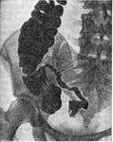
рентгенологическое обследование кишечника

Slide 33
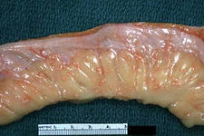
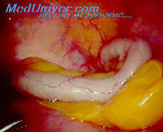
биопсию во время операции, лапароскопии лимфатических узлов или брюшины

Slide 34
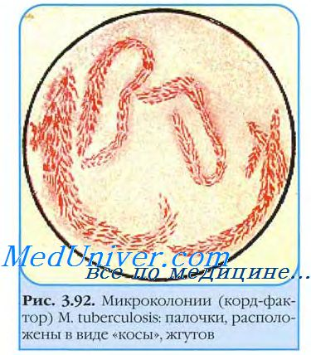
посев аспирационного материала, полученного из брюшной полости

Slide 35
Осложнение:
Анальный свищ, или натечник, образовавшийся в области заднего прохода.

Slide 36
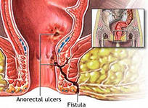
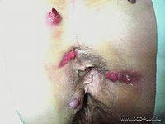
Анальный свищ, или натечник,может оказаться осложнением абдоминального тубер- кулеза или единственным объективным его признаком

Slide 37
Нужно помнить
Анальный свищ может быть также при;
язвенном колите,
болезни Крона.

Slide 38
ЛЕЧЕНИЕ.

Slide 39
Химиотерапия достаточно эффективна, излечиваются даже большие специфические поражения кишечника.

Slide 40

Ваши вопросы, коллеги?

Slide 41


